Slide 1
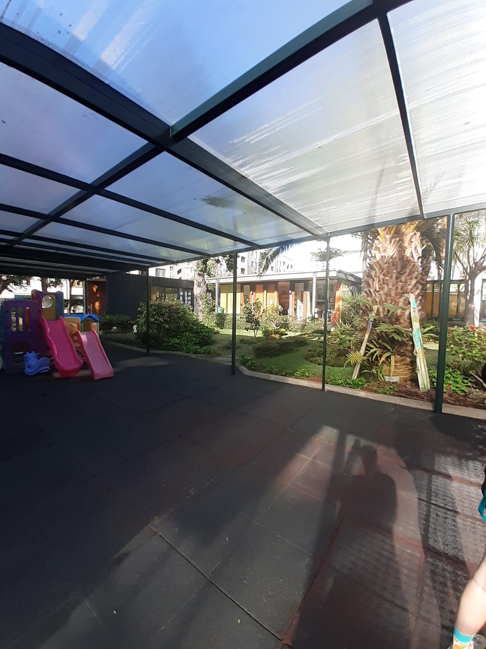
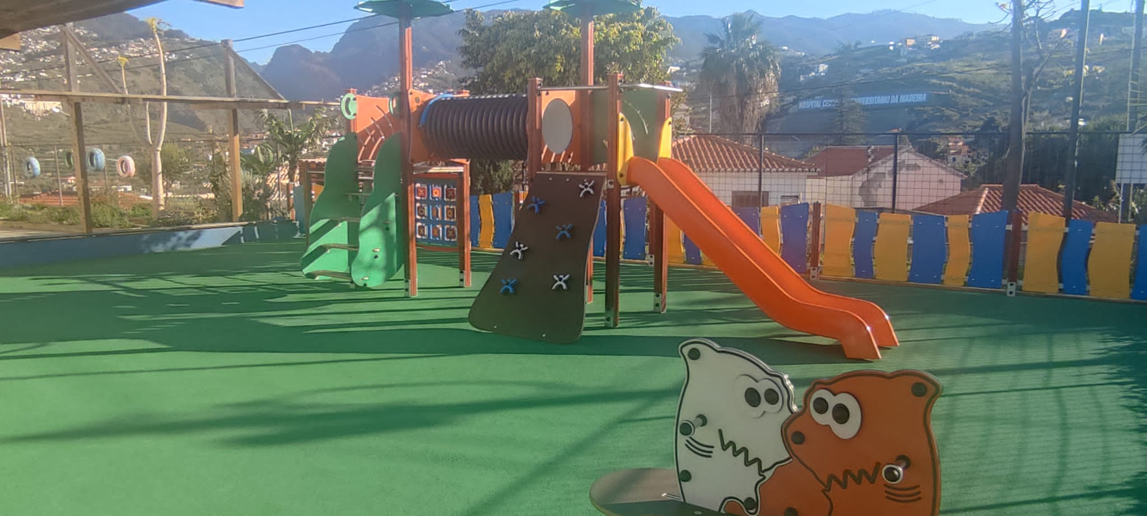
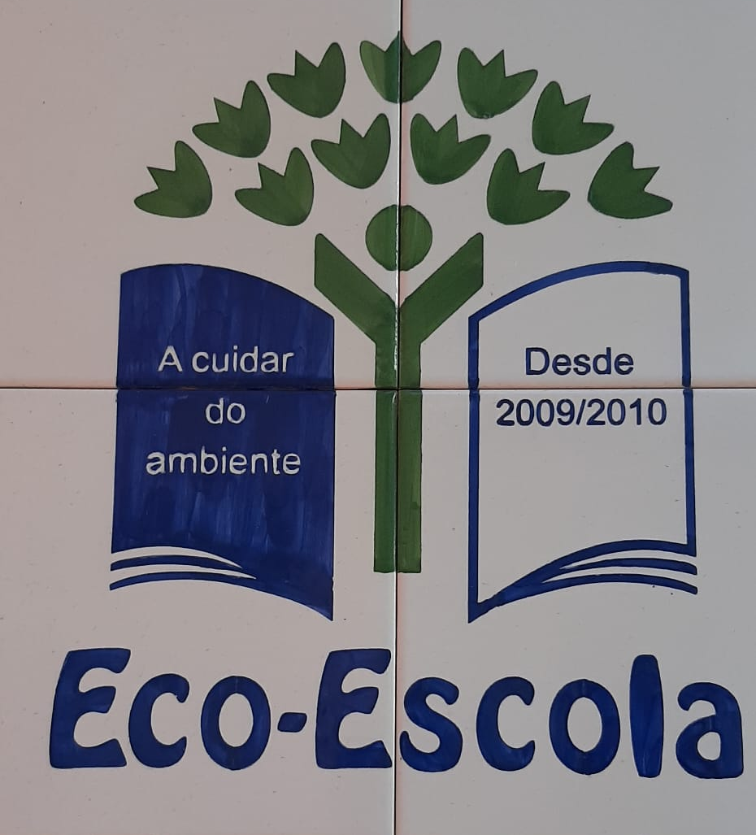
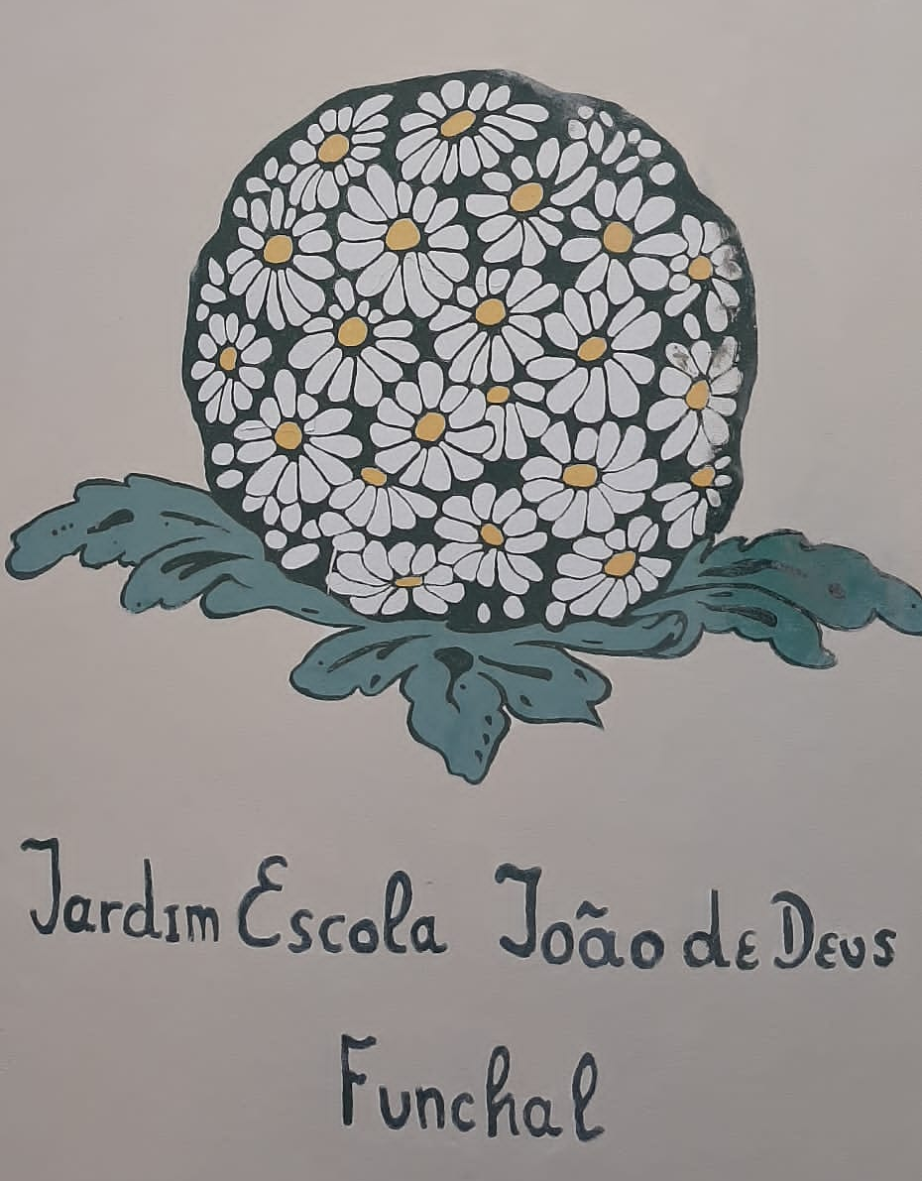
Zahraniční stáž Madeira, Portugalsko
26.4. – 29.4.2022

Slide 2
Cíl stáže
Seznámení se systémem školského systému na Madeiře se zaměřením na práci s dětmi s odlišným mateřským jazykem (OMJ)
Porovnávání rozdílností v systému soukromých, polosoukromých a státních škol v praxi
Pozorování a stínování učitelů při práci s dětmi
Čerpání inspirace při sledování práce učitelů s dětmi s OMJ a metody jejich zapojování do vzdělávacích a zájmových aktivit v mateřské škole

Slide 3
Jardim-Escola João de Deus Funchal
Polosoukromá mateřská škola s programem Eco
Školu navštěvuje 185 žáků, děti s OMJ jsou plně zapojeny
Škola poskytuje předškolní vzdělávání pro děti ve věku od 5 měsíců do 5-6 let
Provozní doba školy začíná v 8,00 hodin a končí v 18,30 hodin
Poslední rok docházky do mateřské školy je povinný a děti se během této doby naučí základy čtení a psaní
Ve třídách s dětmi do 3 let je v každé třídě 1 paní učitelka a dvě asistentky. Ve třídách starších dětí je jedna paní učitelka a jedna paní asistentka.

Slide 4
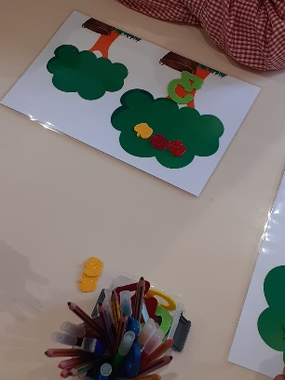
Výuka dětí probíhá názorně s využitím barevných obrázků. Vše je doplněno jednoduchými pokyny.

Slide 5
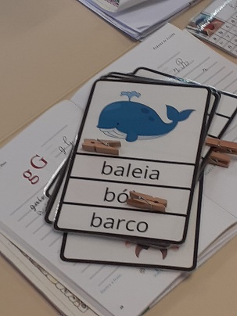
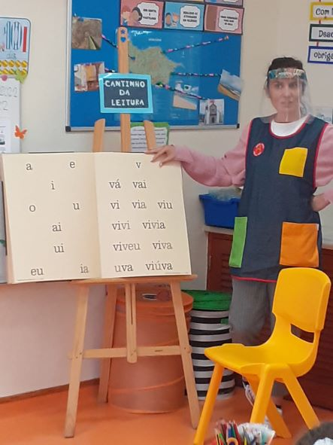
Základy čtení se učí pomocí slabikování. Pomáhají jim i barevné obrázky s popisky.

Slide 6
Děti s odlišným mateřským jazykem
Děti zde problém s portugalštinou nemají, vzhledem k tomu, že většina dětí nastupuje ještě v prelingválním období.
V případě problému s porozuměním pedagogové využívají techniky alternativní a augmentativní komunikace
Děti s OMJ jsou z Ukrajiny, Ruska a Anglie. Děti z Venezuely nemají s jazykem problémy, protože jde o velmi podobný jazyk, mezi OMJ je tedy nepočítají

Slide 7
B1˚C com PE do Arieiro e Lombada, Funchal
Malá polosoukromá škola, která má dvě heterogenní třídy mateřské školy a 1.- 4. třídu základní školy
1 třída = max 25 dětí
Ve školce 1 třída = 1 učitelka + 1 asistent
Na základní škole 1 třída = 1 učitelka
Na předměty: tělocvik, angličtina, hudební výchova dochází externí lektoři
V této mateřské škole je 5 dětí s OMJ, a to národnosti ruské, ukrajinské a čínské

Slide 8
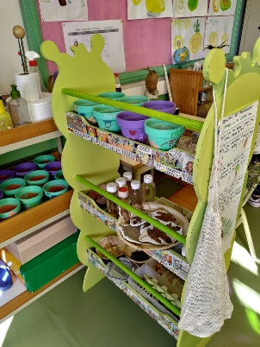
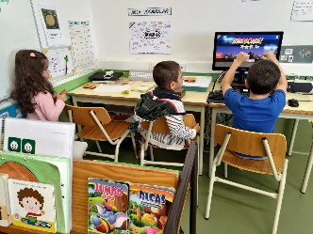
Koutky aktivit ve třídách jsou malé, ale dostatečně vybavené a velmi efektivně využívané.

Slide 9
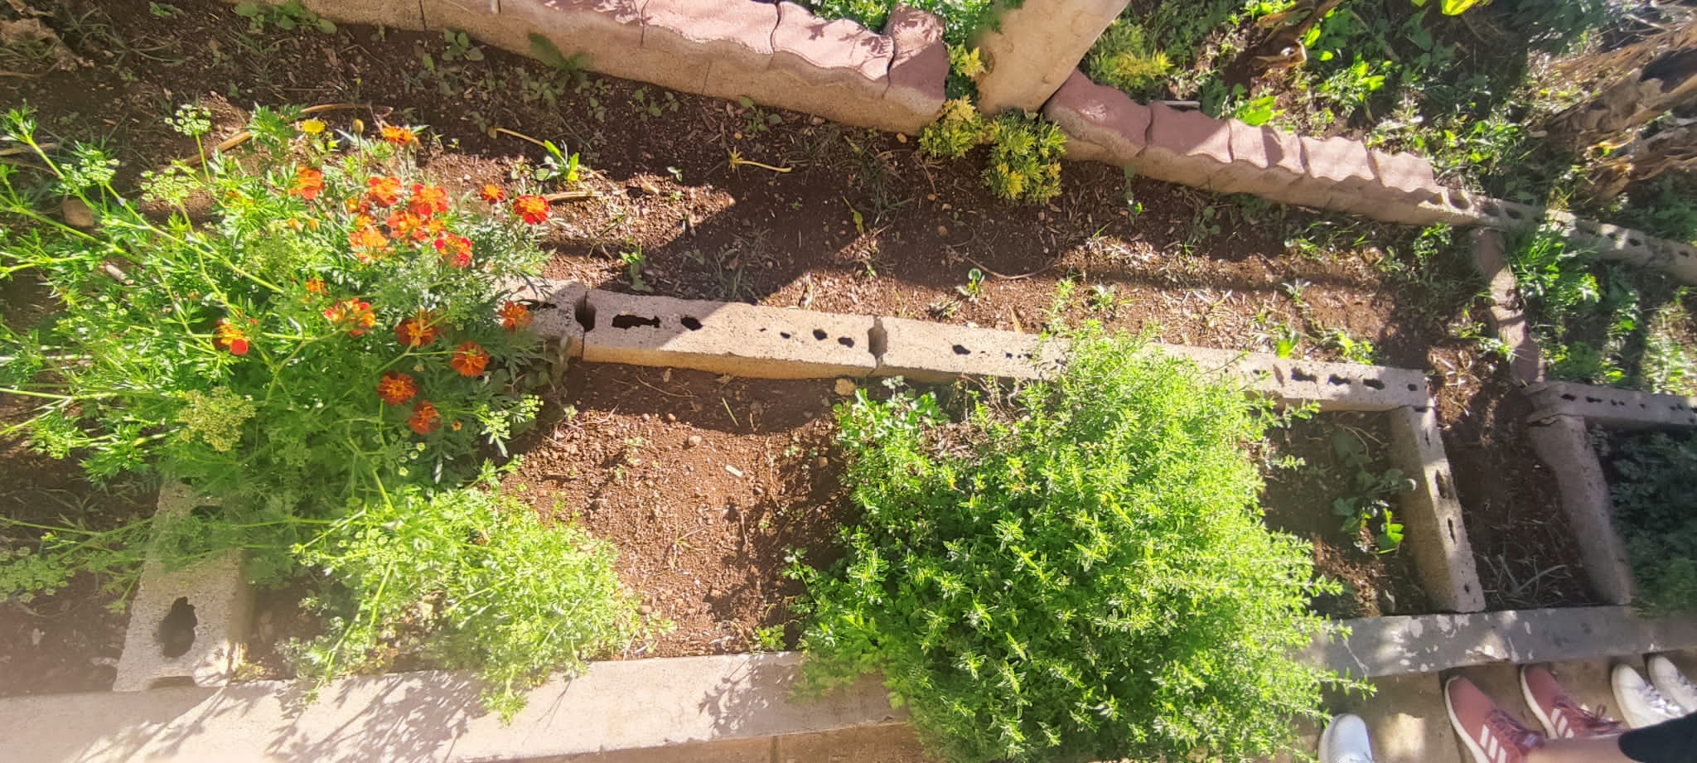
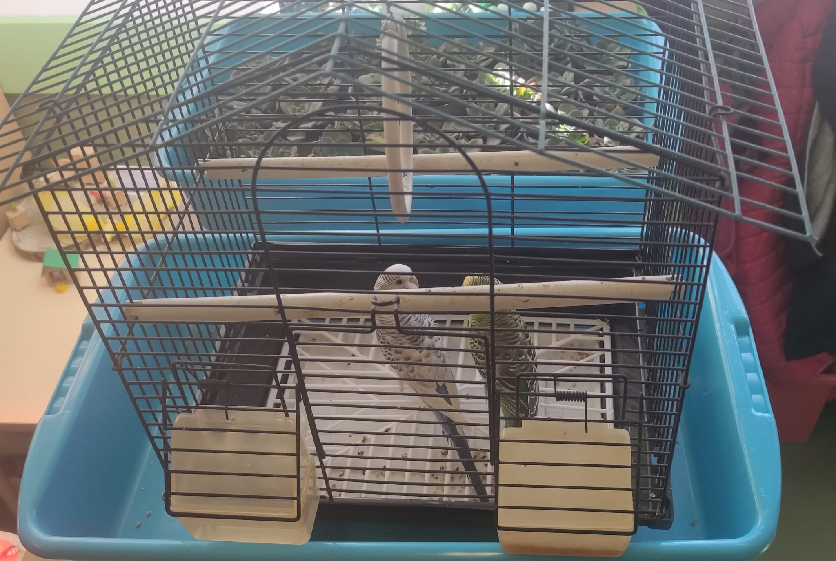
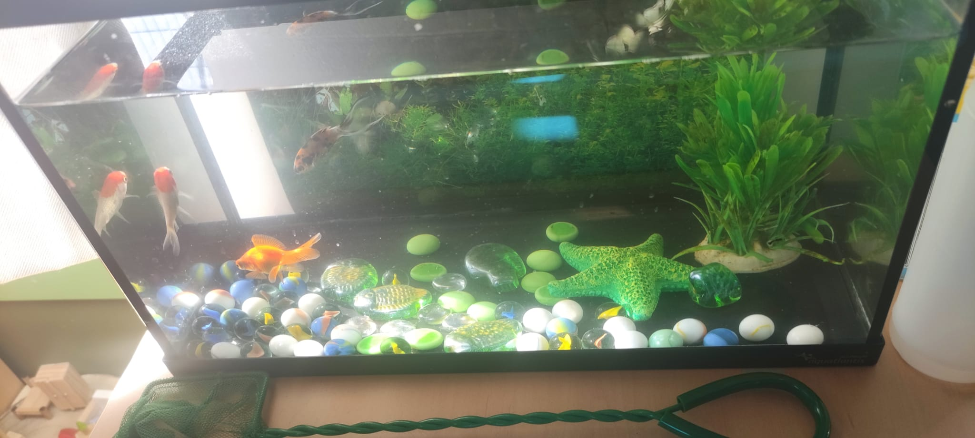
Péčí o zahradu a mazlíčky naplňují statut Ekoškoly.

